Slide 1


Builder Pattern & Factory Pattern
İleri Programlama
Can KURT

Slide 2
Giriş
Tasarım desenleri, en genel tanımı ile yazılımcıların sıklıkla karşılaştığı problemlere getirilen çözümlerdir.
Yazılım geliştiriciler, zaman zaman birbirleri ile aynı veya benzer problemler ile karşılaşırlar. Ortak problemlerin çözümü için kullanılan bu yapıları bilmek hem zaman hem de maliyet açısından tasarruf etme imkanı sunar.
Tasarım desenlerinin oluşturulması için pek çok yazılımcı uzun zamanlar boyunca çalışmıştır. Bu yapıların doğruluğu ispatlanmıştır. Bu sebeple, bilinen bir problemin çözümü için farklı yollar aramaktansa bu yapılardan faydalanmak, hata yapma riskini azaltarak size daha güvenilir bir yazılım gerçekleştirme imkanı sunacaktır.
Notes:
Projenin kısaca amacı pano üretim süreçlerindeki karmaşık ve sözlü/yazılı olarak ilerleyen süreçleri dijitalleştirerek zaman tasarrufu sağlamaktır. Bununla birlikte işletmedeki verileri dijtalleştirerek hem ileride kolay ulaşılması sağlanacak hem de gerekli analizlerin kolayca yapılması sağlanacaktır.

Slide 3
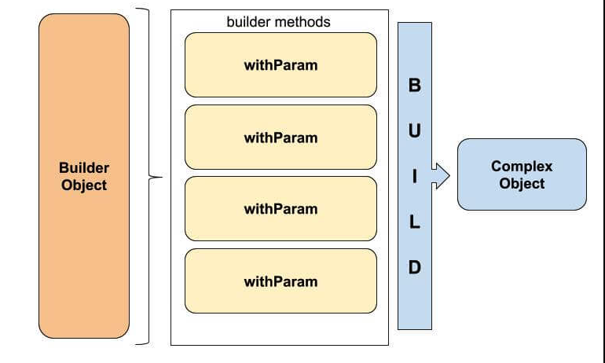
Builder Pattern
Builder Design Pattern, çok sayıda Constructor kullanımının gerekli olduğu zamanlarda hem hatasız hem de daha kolay bir şekilde nesne üretilebilmesini sağlar
Ayrıca istemci ve nesne yaratma işlemleri arasındaki bağımlılığı azaltarak daha soyut bir yazılım gerçekleştirilmesine olanak sağlar
Builder Patternin çözüm sunduğu problemler
Constructor'ların Parametre Karmaşıklığı
Getter/Setter Karmaşıklığı
Çoklu Constructor Kullanımı
Kod Karmaşası ve Zaman Kaybı
Overloading Zorlukları
Notes:
Projenin kısaca amacı pano üretim süreçlerindeki karmaşık ve sözlü/yazılı olarak ilerleyen süreçleri dijitalleştirerek zaman tasarrufu sağlamaktır. Bununla birlikte işletmedeki verileri dijtalleştirerek hem ileride kolay ulaşılması sağlanacak hem de gerekli analizlerin kolayca yapılması sağlanacaktır.

Slide 4
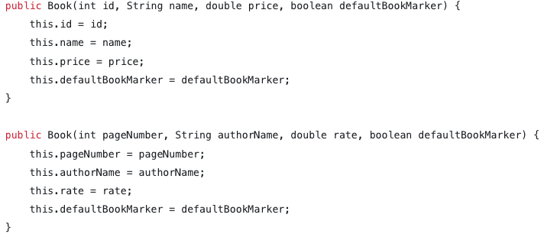

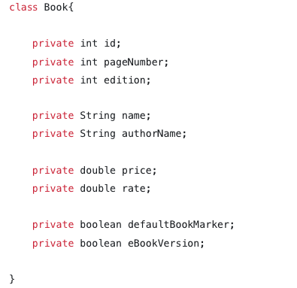
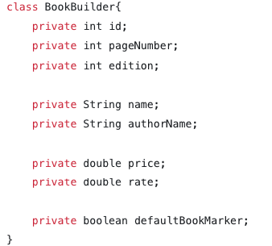

Builder Pattern
Notes:
Projenin kısaca amacı pano üretim süreçlerindeki karmaşık ve sözlü/yazılı olarak ilerleyen süreçleri dijitalleştirerek zaman tasarrufu sağlamaktır. Bununla birlikte işletmedeki verileri dijtalleştirerek hem ileride kolay ulaşılması sağlanacak hem de gerekli analizlerin kolayca yapılması sağlanacaktır.

Slide 5
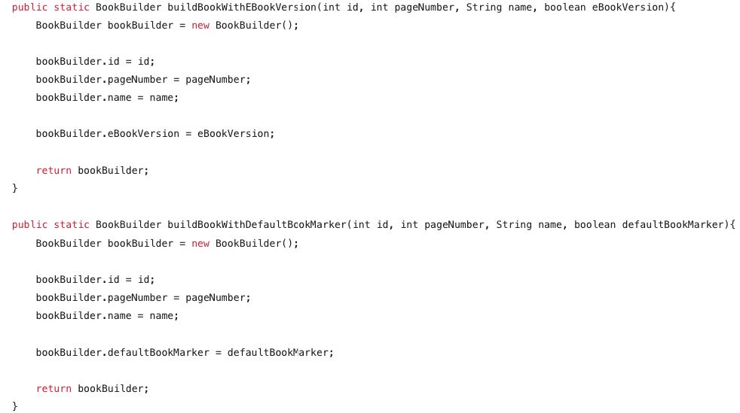
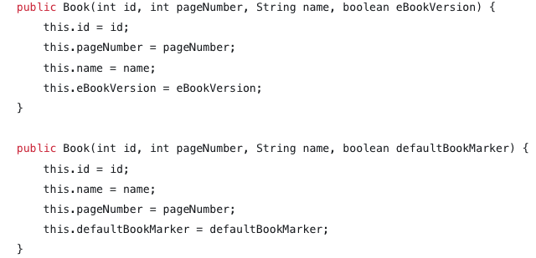
Builder Pattern
Constructor metotların aksine, Builder metotlarda farklı isim verme şansına sahip olduğumuzdan dolayı olası Overloading hatalarının önüne geçiyoruz. Bu durum, Builder desenin bize sağladığı avantajlardan bir tanesidir.
Notes:
Projenin kısaca amacı pano üretim süreçlerindeki karmaşık ve sözlü/yazılı olarak ilerleyen süreçleri dijitalleştirerek zaman tasarrufu sağlamaktır. Bununla birlikte işletmedeki verileri dijtalleştirerek hem ileride kolay ulaşılması sağlanacak hem de gerekli analizlerin kolayca yapılması sağlanacaktır.

Slide 6
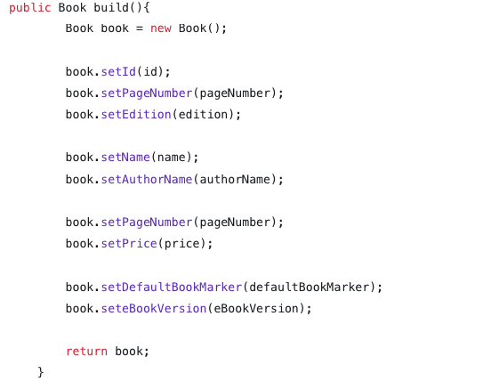
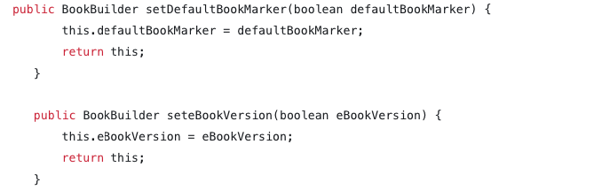
Builder Pattern
Builder sınıf içerisinde bir adet yapıcı metot eklenir. Bu metot bir gelenek olarak build() olarak adlandırılır ve tüm inşa sürecini tamamlayacak olan metottur.
Dolayısıyla, içinde tüm parametrelere değer atama işlemi gerçekleştirilir. Ayrıca, inşa edilen nesne tipinde tanımlanır ve bu türde bir değer döndürür.
Default bir Build metodu tanımladıktan sonra dilenirse diğer özellikler tek tek de belirlenebilir. Bu metotlar yapı olarak bize Setter Metotları hatırlatmaktadır.
Notes:
Projenin kısaca amacı pano üretim süreçlerindeki karmaşık ve sözlü/yazılı olarak ilerleyen süreçleri dijitalleştirerek zaman tasarrufu sağlamaktır. Bununla birlikte işletmedeki verileri dijtalleştirerek hem ileride kolay ulaşılması sağlanacak hem de gerekli analizlerin kolayca yapılması sağlanacaktır.

Slide 7
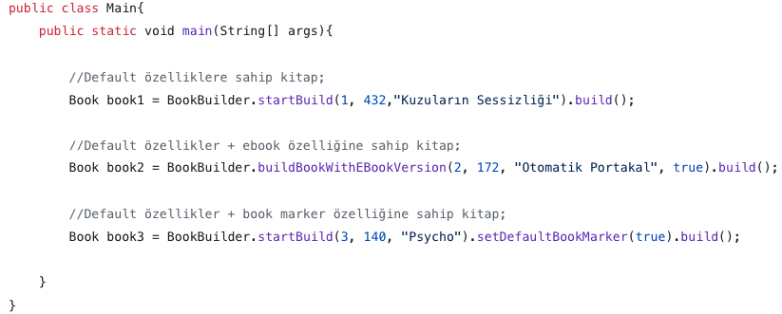
Builder Pattern
Örnek Kullanım
Notes:
Projenin kısaca amacı pano üretim süreçlerindeki karmaşık ve sözlü/yazılı olarak ilerleyen süreçleri dijitalleştirerek zaman tasarrufu sağlamaktır. Bununla birlikte işletmedeki verileri dijtalleştirerek hem ileride kolay ulaşılması sağlanacak hem de gerekli analizlerin kolayca yapılması sağlanacaktır.

Slide 8
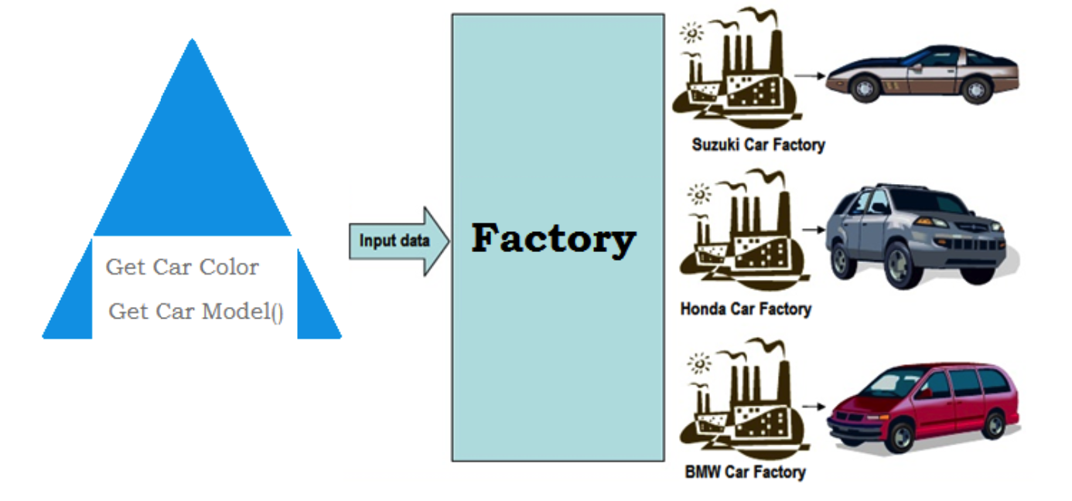
Factory Design Pattern
Factory Design Pattern, nesne yaratma işlemi için bir arayüz tasarlanmasını gerektirir ve alt sınıfların nesne üretmesine olanak sağlar. Ayrıca, hangi sınıf nesnesinin oluşacağını da alt sınıflar kendileri belirler. Böylece nesne yaratma işlemini soyutlaştırır.
Notes:
Projenin kısaca amacı pano üretim süreçlerindeki karmaşık ve sözlü/yazılı olarak ilerleyen süreçleri dijitalleştirerek zaman tasarrufu sağlamaktır. Bununla birlikte işletmedeki verileri dijtalleştirerek hem ileride kolay ulaşılması sağlanacak hem de gerekli analizlerin kolayca yapılması sağlanacaktır.

Slide 9
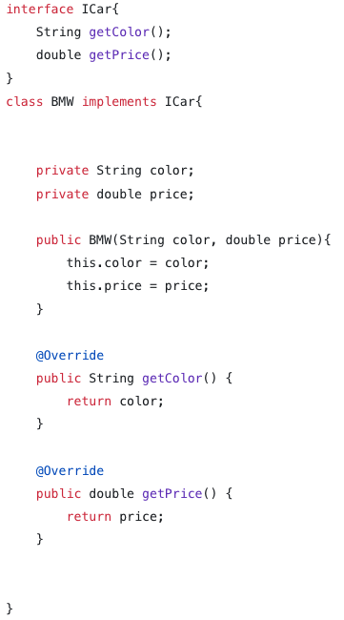
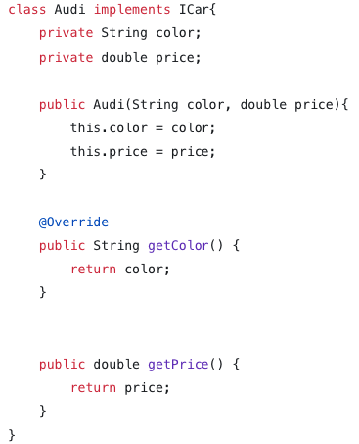
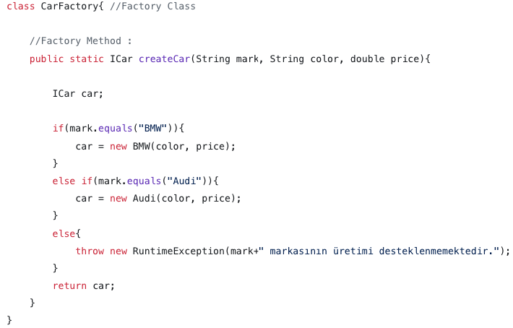
Factory Design Pattern
Nesne üretme işlemini gerçekleştirmek için arayüzden yararlanıldı. Böylece, benzer yapıdaki sınıflardan üretilecek nesnelerin, hangi sınıfa bağlı olduğu bilgisi nesnenin oluşturulduğu yerden uzaklaştırıldı ve Factory Method içerisinde gerçekleştirildi.
Notes:
Projenin kısaca amacı pano üretim süreçlerindeki karmaşık ve sözlü/yazılı olarak ilerleyen süreçleri dijitalleştirerek zaman tasarrufu sağlamaktır. Bununla birlikte işletmedeki verileri dijtalleştirerek hem ileride kolay ulaşılması sağlanacak hem de gerekli analizlerin kolayca yapılması sağlanacaktır.

Slide 10
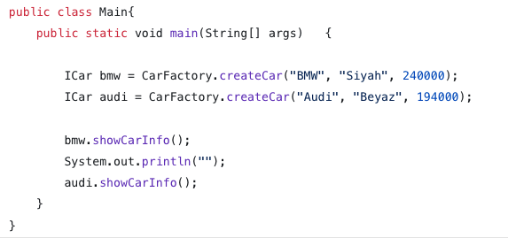
Factory Design Pattern
Örnek Kullanım
Notes:
Projenin kısaca amacı pano üretim süreçlerindeki karmaşık ve sözlü/yazılı olarak ilerleyen süreçleri dijitalleştirerek zaman tasarrufu sağlamaktır. Bununla birlikte işletmedeki verileri dijtalleştirerek hem ileride kolay ulaşılması sağlanacak hem de gerekli analizlerin kolayca yapılması sağlanacaktır.

Slide 11
Kodlar
https://github.com/cankurt17/design-patterns.git
Notes:
Projenin kısaca amacı pano üretim süreçlerindeki karmaşık ve sözlü/yazılı olarak ilerleyen süreçleri dijitalleştirerek zaman tasarrufu sağlamaktır. Bununla birlikte işletmedeki verileri dijtalleştirerek hem ileride kolay ulaşılması sağlanacak hem de gerekli analizlerin kolayca yapılması sağlanacaktır.

Slide 12
TEŞEKKÜRLER

